Slide 1
第2章 线性表

Slide 2
第2章 线性表
2.1 线性表的概念
2.2 顺序表
2.3 链表
第2章 线性表

Slide 3
线性表
线性结构特点:
头
尾
线性
O
O
O
O
O
1 2 3 4 5
唯一头元素
唯一尾元素
除头元素外，均有一个直接前驱
除尾元素外，均有一个直接后继
具有反对称性和传递性
第2章 线性表

Slide 4
线性表的定义
1. 线性表的语言定义
线性表是n个数据元素的有限序列。
例，英文字母表 (A，B，C，……，Z)
线性表中的数据元素可以由若干个数据项组成。
例，包含大量记录的登记表
排名 | 国家 | 金牌 | 银牌 | 铜牌 | 总数
1 | 美国 | 46 | 29 | 29 | 104
2 | 中国 | 38 | 27 | 23 | 88
3 | 英国 | 29 | 17 | 19 | 65
4 | 俄罗斯 | 24 | 26 | 32 | 82
第2章 线性表
Notes:
2012年伦敦奥运会奖牌榜

Slide 5
线性表的定义
2. 线性表的形式定义
线性表可以表示为 n 个数据元素的有限序列:
(a₁，…，a_{i-1}，a_{i}，…，a_{n})
其中a₁是头元素， a_{n}是尾元素， a_{i}是第i个元素。
a_{i-1}是a_{i}的直接前驱， a_{i}是a_{i-1}的直接后继。
当2≤i≤n时， a_{i}有且只有一个直接前驱。
当1≤i≤n-1时， a_{i}有且只有一个直接后继。
第2章 线性表

Slide 6
线性表
线性表抽象数据类型
顺序表
主要知识点
链表
栈
队列
字符串
应用举例
第2章 线性表

Slide 7
线性表抽象数据类型
数据集合:｛ a₀, a₁, … , a_{n-1} ｝, a_{i}的数据类型为DataType
(1) Clear() 置空线性表
(2) Append(T value) 在表尾添加元素
操作集合:
(3) Insert(int p, T value) 插入数据元素
(4) Delete(int p) 删除数据元素
(5) GetValue(int p, T& value) 取数据元素
(6) SetValue(int p, T value) 更改数据元素
(7) GetPos(int p, T value) 取数据元素
第2章 线性表

Slide 8
线性表的存储
顺序存储
  顺序表
链式存储
  链表
第2章 线性表

Slide 9
顺序表
用一组地址连续的存储单元依次存储线性表的数据元素。
存储地址
内存状态
设每个元素需占用 l 个存储单元
b
a₁
b+l
a₂
LOC(a_{i})表示元素a_{i}的存储地址
…
则LOC(a₁)是第一个数据元素a₁的存储地址，也是整个线性表的起始地址
…
b+(i-1)l
a_{i}
…
…
LOC(a_{i+1}) = LOC(a_{i}) + l
b+(n-1)l
a_{n}
b+nl
LOC(a_{i}) = LOC(a₁) + (i - 1)l
第2章 线性表

Slide 10
例2.4 在第 i 个数据元素之前插入一个新的元素
例，在第 i 个元素前插入 b
a₁
…
a_{i-1}
a_{i}
…
a_{n}
a₁
…
a_{i-1}
b
a_{i}
…
a_{n}
思想:
1. 将第 n 到 i 个元素均向后移动一个位置。
2. 将新元素放置在第 i 个位置。
第2章 线性表

Slide 11
例，在第4个元素之前插入元素25。
1
45
2
12
3
9
插入25
4
33
25
5
69
33
6
5
69
7
5
第2章 线性表

Slide 12
算法时间复杂度:
移动元素的个数取决于插入元素位置。
i=1，需移动 n 个元素；
i=n+1，需移动 0 个元素；
i=i，需移动 n – i +1 个元素；
第2章 线性表

Slide 13
假设p_{i}是在第 i 个元素之前插入一个新元素的概率
则长度为 n 的线性表中插入一个元素所需移动元素次数的期望值为: E_{is} = ∑ p_{i} (n – i + 1)
n+1
i=1
1
设在任何位置插入元素等概率， p_{i} =
n+1
1
n+1
n
E_{is} = ∑ (n – i + 1) =
O(n)
n+1
i=1
2
第2章 线性表

Slide 14
例2.5 删除第 i 个数据元素
a₁
…
a_{i-1}
a_{i}
a_{i+1}
…
a_{n}
a₁
…
a_{i-1}
a_{i+1}
…
a_{n}
思想:
1. 删除第 i 个数据元素。
2. 将第 i+1 到 n 个元素均向前移动一个位置。
第2章 线性表

Slide 15
例，删除第4个元素25。
1
45
2
12
3
9
4
25
删除25
33
5
33
69
6
69
5
7
5
第2章 线性表

Slide 16
算法时间复杂度:
移动元素的个数取决于删除元素位置。
i=1，需移动n - 1个元素；
i=n，需移动0个元素；
i=i，需移动n – i 个元素；
第2章 线性表

Slide 17
假设q_{i}是删除第 i 个元素的概率
则长度为 n 的线性表中删除一个元素所需移动元素次数的期望值为: E_{dl} = ∑ q_{i} (n – i)
n
i=1
1
设删除任何位置的元素等概率， q_{i} =
n
1
n
n - 1
E_{dl} = ∑ (n – i) =
O(n)
n
i=1
2
第2章 线性表

Slide 18
顺序表各操作的时间复杂度
插入一个数据元素的时间复杂度为O(n),
删除一个数据元素的时间复杂度为O(n),
读取一个数据元素的时间复杂度都为O(1)
修改一个数据元素的时间复杂度O(1)
第2章 线性表

Slide 19
顺序表特点
优点:
可随机存取表中任意数据元素，算法简单，空间利用率高；
直接可获取线性表的长度
缺点:
需要预先确定数据元素的最大个数，
数据元素的插入、删除相对麻烦，插入和删除时需要移动较多的数据元素。
第2章 线性表

Slide 20
顺序表应用举例
编程实现如下任务:建立一个线性表，首先依次输入数据元素1，2，3，…，10，然后删除数据元素5，最后依次显示当前线性表中的数据元素。要求采用顺序表实现，假设该顺序表的数据元素个数在最坏情况下不会超过100个。
class SeqList{…};
第2章 线性表

Slide 21
多维数组
数组（Array）是数量和元素类型固定的有序序列
  静态数组必须在定义它的时候指定其大小和类型
  动态数组可以在程序运行才分配内存空间
第2章 线性表

Slide 22
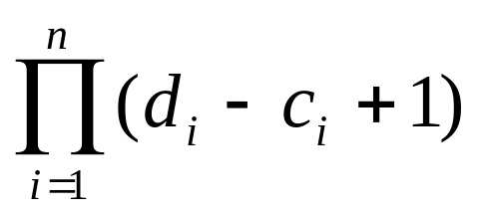
基本概念（续）
多维数组（Multi-array）是向量的扩充
  向量的向量就组成了多维数组
  可以表示为：
ELEM A[c₁..d₁][c₂..d₂]…[c_{n}..d_{n}]
  c_{i}和d_{i}是各维下标的下界和上界。所以其元素个数为：
第2章 线性表

Slide 23
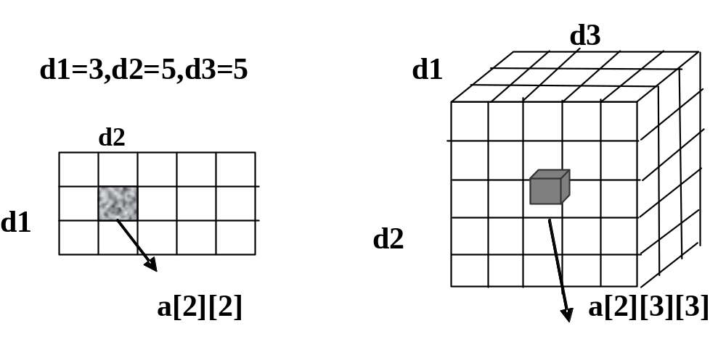
数组的空间结构
二维数组 三维数组
d1[1..3],d2[1..5],d3[1..5]分别为3个维
第2章 线性表

Slide 24
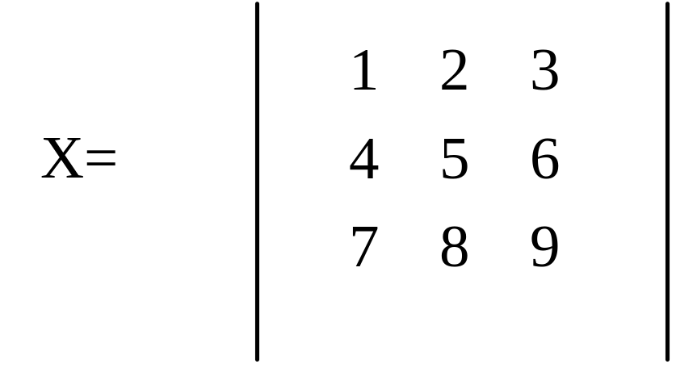
数组的存储
多维数组的逻辑特征：一个元素可能有多个直接前驱和多个直接后继。
内存是一维的，所以数组的存储也只能是一维的 ——数组顺序表
  以行为主序（也称为“行优先”）
  以列为主序（也称为“列优先”）
第2章 线性表

Slide 25
a₀₀
a₁₀
以列序为主序
α₀
A_{m×n}
…
a_{m-1,0}
. . .
a₀₁
a₀₀ a₀₁ a₀₂ a_{0,n-1}
a₁₁
. . .
a₁₀ a₁₁ a₁₂ a_{1,n-1}
α₁
…
. . .
. . .
. . .
. . .
a_{m-1,1}
. . .
a_{m-1,0} a_{m-1,1} a_{m-1,2} a_{m-1,n-1}
…
a_{0,n-1}
a_{1,n-1}
α_{n-1}
…
a_{m-1,n-1}
第2章 线性表

Slide 26
a₀₀
a₀₁
α₀
以行序为主序
A_{m×n}
…
a_{0,n-1}
a₁₀
. . .
a₀₀ a₀₁ a₀₂ a_{0,n-1}
a₁₁
. . .
α₁
a₁₀ a₁₁ a₁₂ a_{1,n-1}
…
. . .
. . .
. . .
. . .
a_{1,n-1}
. . .
…
a_{m-1,0} a_{m-1,1} a_{m-1,2} a_{m-1,n-1}
a_{m-1,0}
a_{m-1,1}
α_{m-1}
…
a_{m-1,n-1}
第2章 线性表

Slide 27
对于数组，一旦规定了维数和维界，如何计算数组元素的存储位置。
a₀₀
L
a₀₁
设数组以行序为主序。
α₀
…
设二维数组 A(m×n)
a_{0,n-1}
a₁₀
其数组元素 a_{ij} 的存储位置为
a₁₁
α₁
LOC(i，j) = LOC(0，0)
+ ( n×i + j ) L
…
a_{1,n-1}
其中，LOC(0，0)是a₀₀的存储位置；
…
a_{m-1,0}
L是每个数组元素占用的存储单元数；
a_{m-1,1}
α_{m-1}
例，LOC(1，1) = LOC(0，0) + ( n×1 + 1 ) L
…
a_{m-1,n-1}
第2章 线性表

Slide 28
链 表
线性表的链式存储结构的特点是：
用一组任意的存储单元存储线性表的数据元素。
存储单元可以是连续的，也可以是不连续的。
第2章 线性表

Slide 29
单链表
结点: 两部分信息组成，存储数据元素信息的数据域，存储直接后继存储位置信息的指针域。
数据域，存放数据信息
data
next
指针域，指向下一个数据单元
第2章 线性表

Slide 30
单链表
head
a₁
a₂
…
a_{n}
0
tail
head: 头指针，指向链表中第一个结点。tail:尾指针
0: 空指针，有时也表示为“NULL”或“∧”。
头结点: 记录线性表的某些性质信息(如长度)。
head
a₁
a₂
…
a_{n}
0
tail
第2章 线性表

Slide 31
head
a₁
a₂
…
a_{n}
0
tail
typedef struct LinkNode {
ELEM data ；
ListNode * next ；
} ；
head
0
空表:
tail
第2章 线性表

Slide 32
单链表特点
缺点：
  不可随机存取表中任意数据元素
  不可直接获取线性表的长度
优点：
  插入、删除方便
第2章 线性表

Slide 33
例，取第i=3个元素。
p = L->next
p = p->next
p = p->next
L
Zhao
Qian
Sun
Li
0
j = 1
j = 2
j = 3
tail
e = p->data = Sun
时间复杂度:
O(n)
第2章 线性表

Slide 34
优点:
数据元素的插入、删除相对方便
在a，b之间插入元素x :
p
a
b
s
x
s->next = p->next
p->next= s
第2章 线性表

Slide 35
删除元素b :
p
q=p->next
a
b
c
p ->next = p ->next ->next ?
q = p->next
p->next = q->next
第2章 线性表

Slide 36
单链表操作
将两个有序单链表合并为一个有序单链表
  通过比较不断后移指针合并链表。
第2章 线性表

Slide 37
void MergeList_L (LinkList &La，LinkList &Lb，LinkList &Lc) {
pa = La->next ； pb = Lb->next ；//分别指向第一个结点
Lc = pc = La ；
while ( pa && pb ) {
if ( pa->data <= pb->data ) {
pc->next = pa ；pc = pa ；pa = pa->next；}
else { pc->next = pb ；pc = pb ；pb = pb->next ；}
}
pc->next = pa ? pa : pb ；//处理剩余部分
delete Lb ；
}
第2章 线性表

Slide 38
Lc
pa
Lc
Lc
, pc
pc
pa
pc
pa
pa
Lc
pa
Lc
6
27
67
89
0
La
pc
pb
pb
pb
pc
pb
pb
21
35
0
Lb
第2章 线性表

Slide 39
双链表
双链表的结点有两个指针域: 一个指向直接后继，一个指向直接前驱。
prior
data
next
第2章 线性表

Slide 40
head
A
B
C
tail
d
空表:
head
tail
性质: 设d 是指向某个结点的指针，则有
d->next->prior = d->prior->next= d
操作: 只涉及单向的操作基本相同，但插入、删除操作变化很大。
第2章 线性表

Slide 41
p
1) 插入
A
B
X
s
1. 找到要在之前插入的结点，p记录。
2. s->prior= p->prior ；
3. p->prior->next= s ；
4. s->next = p ；
5. p->prior= s ；
第2章 线性表

Slide 42
2) 删除
p
A
B
C
1. 找到要删除的结点，p记录。
2. p->prior->next = p->next ；
3. p->next->prior= p->prior ；
4. delete p ；
第2章 线性表

Slide 43
循环链表
表中最后一个节点的指针域指向头结点，形成一个环。
Head
a₁
…
a_{n}
0
tail
空表:
Head
tail
优点:
从表的任意结点出发均可以找到表中的其他结点。
第2章 线性表

Slide 44
小结及后续内容
顺序表的定义、插入、删除、查找操作
单链表的定义、插入、删除、查找操作
循环链表的定义、操作
单链表的应用
后续内容：栈
第2章 线性表

Slide 45
作业
习题：2-8
提交时间：上机时间检查
第2章 线性表

